Slide 1
2D 게임프로그래밍 기획 발표
2D횡스크롤 액션게임
(2015180055 이재원)

Slide 2
무엇을 제작할 것인가?
어디선가 해본듯한 전형적인 2D 횡스크롤 액션게임
적의 공격 패턴속에서 규칙을 찾아 찬스를 만드는(록맨)
가벼운 조작
우리에게 친숙한 소재를 바탕으로 한 배경
한번에 클리어 불가능한 난이도
약간의 캐릭터 육성요소

Slide 3
개발 범위
내용 | 개발범위
오브젝트 컨트롤 | 키보드 입력에 따른 상(점프), 하(중력), 좌, 우 와 같은 4방향 움직임
충돌처리 | 키보드 입력에 따른 플레이어 및 보스 오브젝트의 공격모션
보스 공격 패턴 | 적의 공격패턴 디자인(각 보스별 최소 3패턴 이상) 적의 공격은 유도, 무유도로 나뉨 AI는 플레이어의 좌표를 상시 인지하고 있음
백그라운드 이동(씬 변경) | 부드러운 백그라운드 이동, 씬 체인지
난이도 | 특별히 상, 중, 하 와 같은 난이도 선택은 제공하지 않음 보스별 패턴에 따라 체감하는 난이도를 다르게함
게임 기능 | 플레이어 및 보스의 HP바 UI제공 피격, 혹은 충돌시 화면흔들림(추가기능)
애니메이션 | 플레이어 및 보스, 보스 공격패턴의 애니메이션 제작(각 최소 5프레임 이상)
사운드 | 메인테마, 보스마다 다른BGM, 공격 및 피격, 게임오버 등등

Slide 4
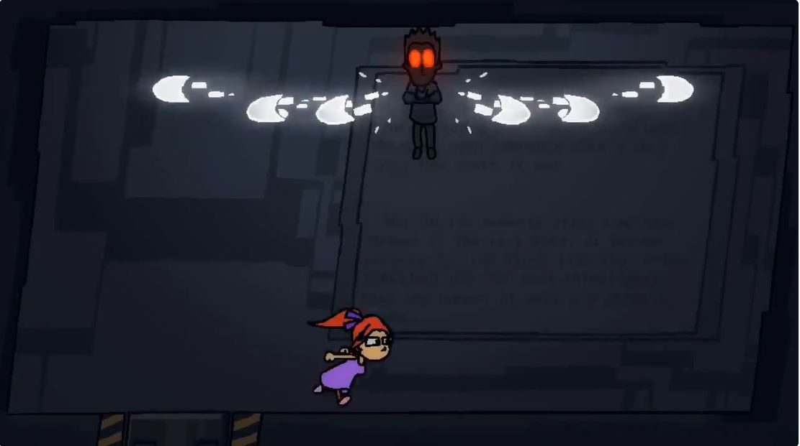
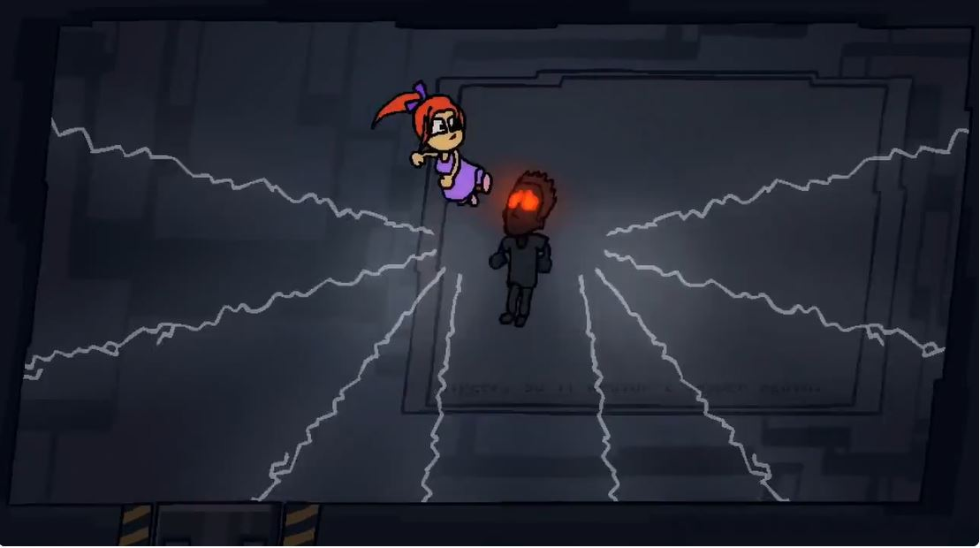
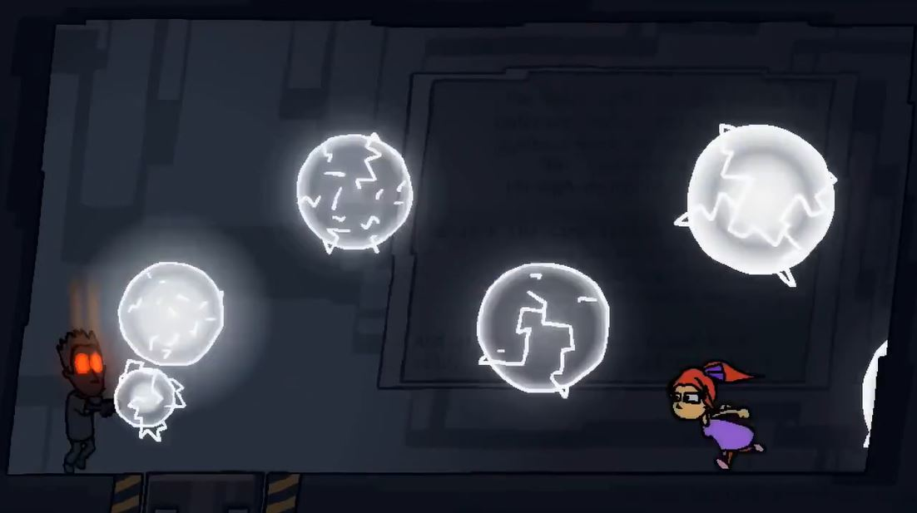
예상 게임 실행 흐름
(보스 조우)
(공격패턴1 회피)
(공격패턴2 회피)
(반복)
(빈틈 공격!)
(공격패턴3 회피)

Slide 5
개발 계획

Slide 6
주차 | 내용 | 상세 내용
1주차 | 메인메뉴, 플레이어 컨트롤 | 1. 메인메뉴(게임시작, 게임종료) 버튼 클릭 및 기능구현 2. 키보드 입력에 따른 플레이어 상(점프),하(중력),좌,우 및 공격 구현
2주차 | 마을 구현 | 각 보스와 전투전 준비를 할 수 있는 마을 구현 (회복 아이템, 공격력 혹은 방어력 증가 등등의 서비스를 게임내 화폐로 구매 할 수 있는 시스템을 구현)
3주차 | 보스 디자인 | 1. 보스 공격패턴 디자인(공격패턴 오브젝트 및 피격범위, 속도 구현) 2. 보스의 움직임(좌표값) 구현
4주차
5주차 | 충돌처리 | 1. 플레이어 <->보스 2. 플레이어<->공격패턴 오브젝트 3. 플레이어<->지면, 벽 4. 공격패턴 오브젝트<->지면, 벽
6주차
7주차 | 중간정검 및 추가 구현 | 1. 6주차 까지의 기능이 종합적으로 문제가 없는가? 2. 장면 이동시 문제는 없는가? 3. 플레이어, 보스 HP바 UI구현 및 기능 구현
8주차 | 오브젝트 애니메이션 및 사운드 | 플레이어, 보스, 공격패턴, 배경 등의 애니메이션 및 사운드 구체화
9주차 | 밸런스 수정 | 보스의 공격속도, 공격력, 플레이어의 스텟이 적절한지 검토 후 수정
10주차 | 마무리 | 예상치 못한 버그가 있는지 최종 확인, 릴리즈

Slide 7
감사합니다

